Slide 1

MEAN SHIFT TRACKING
Loïc SOKOUDJOU SONAGU
Antoine LUU
Ivan KENGNE TAGNE
15 fevrier 2024

Slide 2
Sommaire
Introduction
Explications théoriques
Présentation du démonstrateur
Simulation et résultats
Conclusions
Références

Slide 3
Introduction
Contexte et objectif
Hypothèse de travail

Slide 4
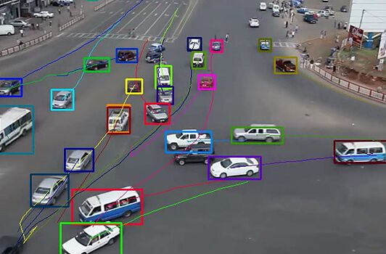
Contexte et objectifs
Applications tracking d’objet
Surveillance
Robotique
Interaction homme-machine
Systèmes de navigation pour véhicules autonomes
Sport
Medical
,,,
Real-time Object Tracking Example: Source: Object Tracking in Videos: Introduction and Common Techniques - AIDETIC BLOG

Slide 5
Explications théoriques
Explication Mean shift
Monte Carlo
Bhattacharya & Optimisation

Slide 6
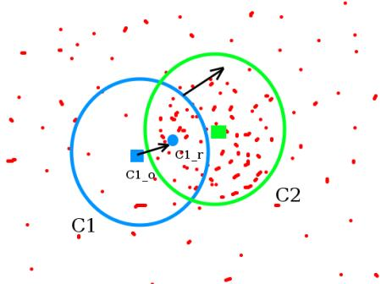
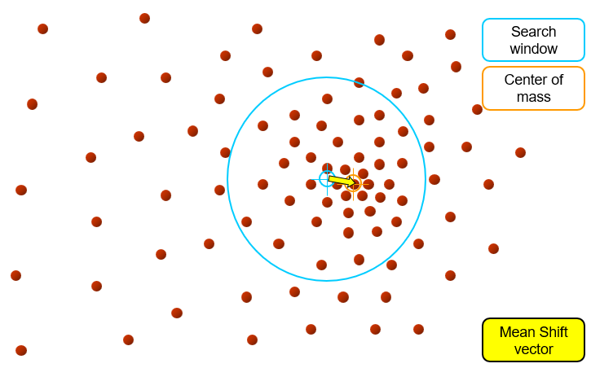
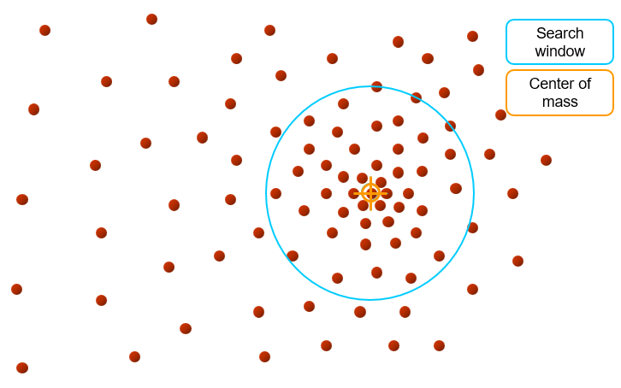
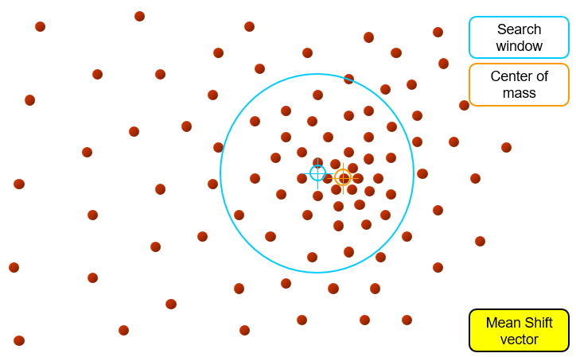
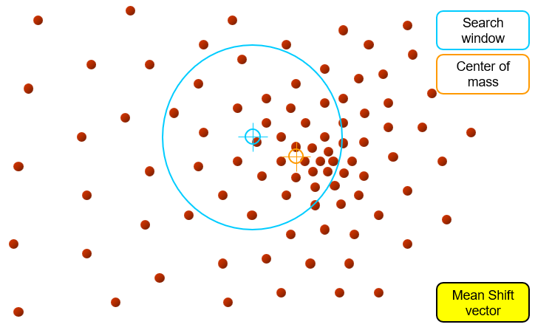
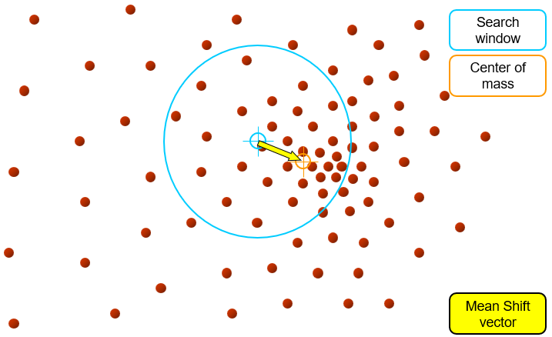
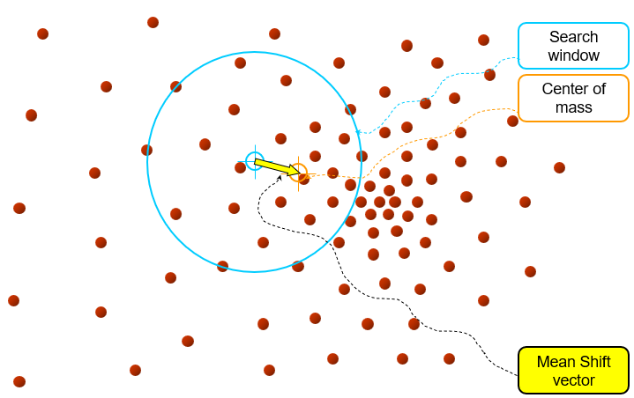
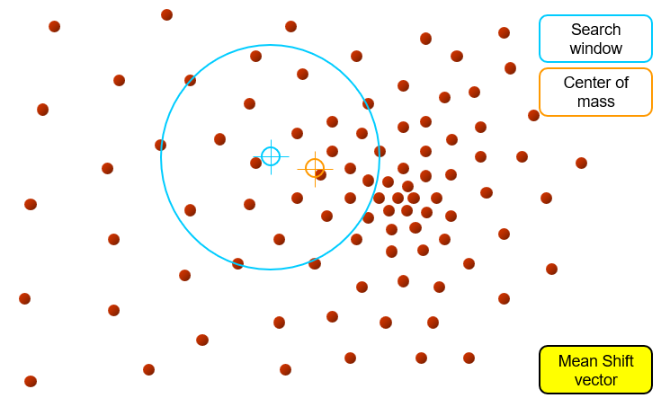
Explications Mean shift
https://docs.opencv.org/3.4/d7/d00/tutorial_meanshift.html

Slide 7
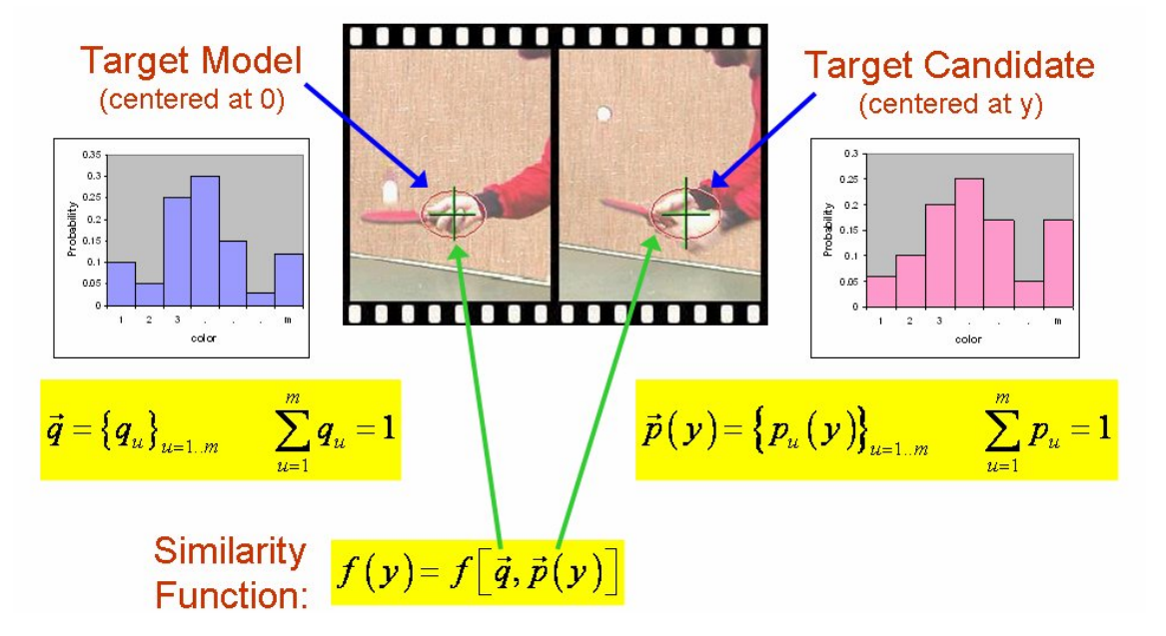
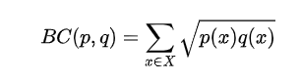
Bhattacharya

Slide 8
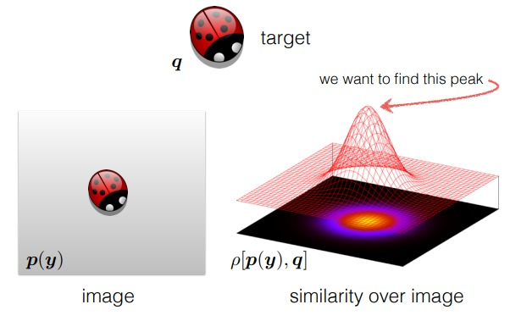
Bhattacharya

Slide 9
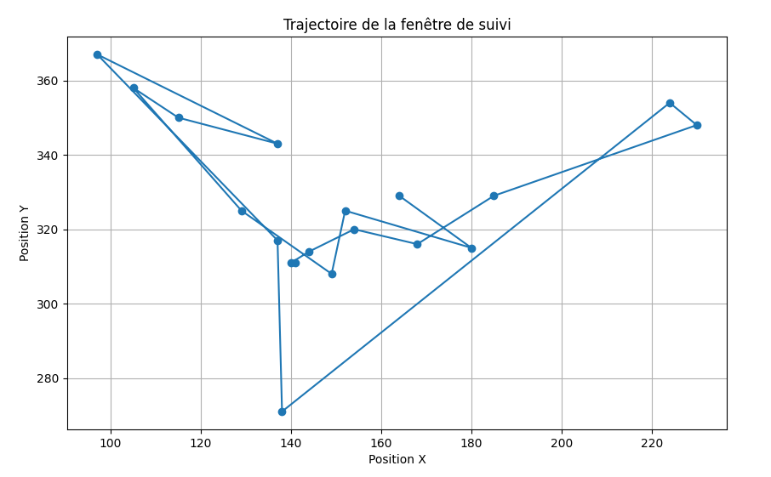
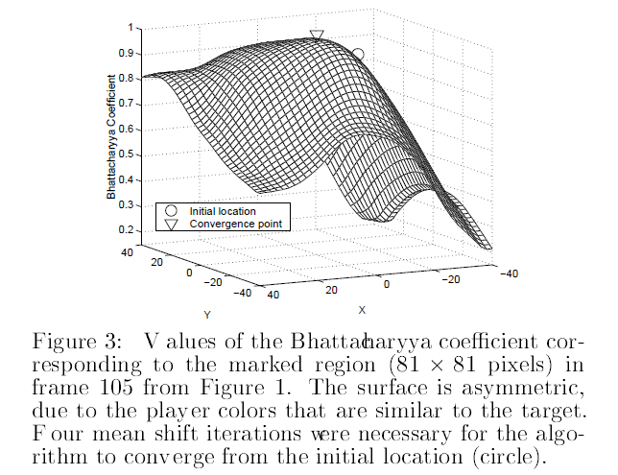
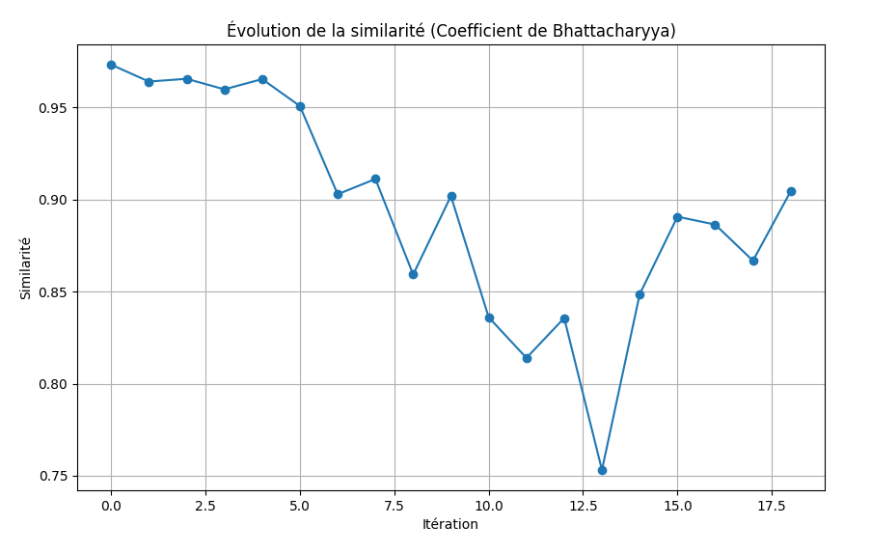
Bhattacharya

Slide 10
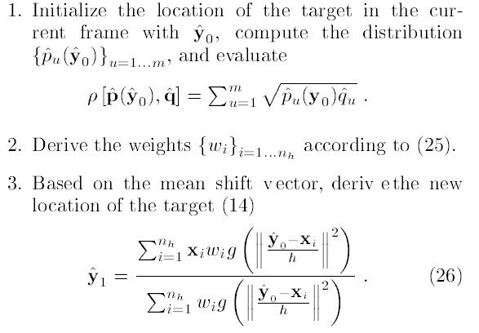
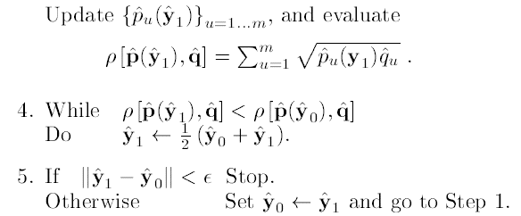
Optimisation

Slide 11
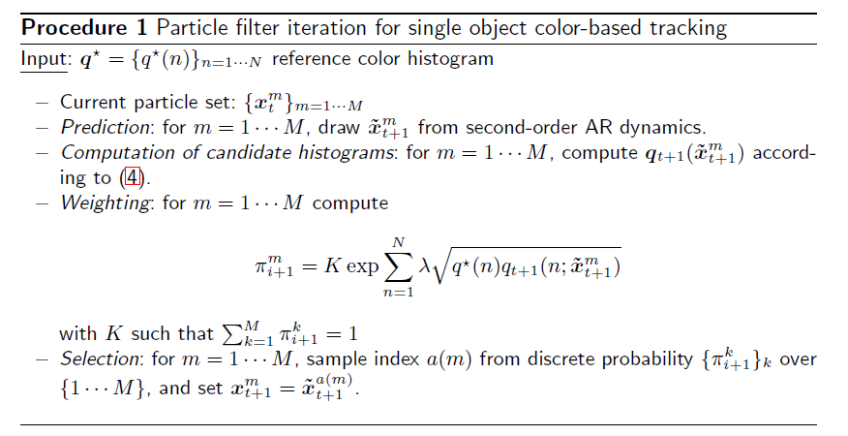
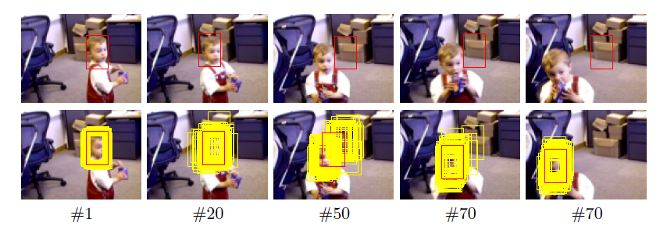
Monte Carlo

Slide 12
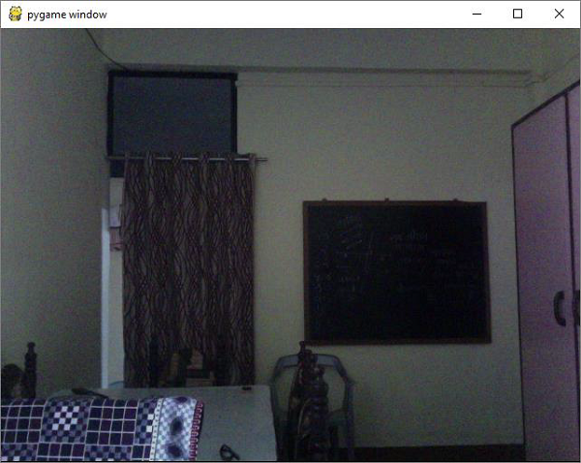
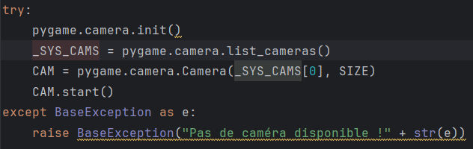
Caméra

Slide 13
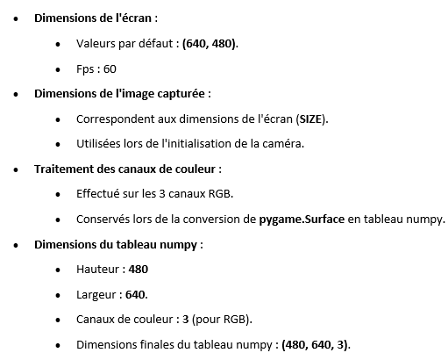
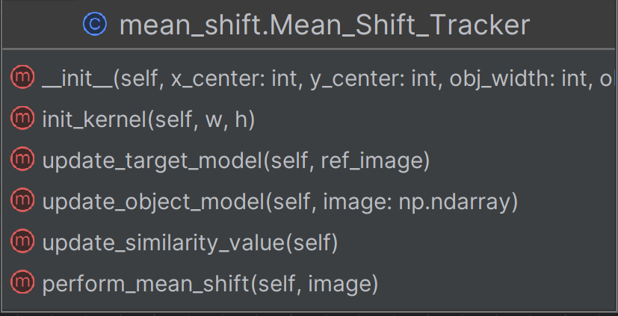
Implémentation

Slide 14
Simulations et résultats
Démonstration simple
Test occlusion, sortie de cadre
Test mise en évidence de la distance de bhattacharya

Slide 15
Conclusions

Slide 16
Références
D. Comaniciu; V. Ramesh; P. Meer “Real-time tracking of non-rigid objects using mean shift”:
https://ieeexplore.ieee.org/document/854761
Aparna Shivhare and Dr. Vinita Choudhary “Object Tracking in Video Using Mean Shift Algorithm: A Review”: https://ijcsit.com/docs/Volume%206/vol6issue04/ijcsit20150604106.pdf
P. P´erez, C. Hue, J. Vermaak, and M. Gangnet “ Color-Based Probabilistic Tracking” : https://people.rennes.inria.fr/Francois.Le_Gland/ensta/ref/perez02a.pdf
Open Source Computer Vision “ Meanshift and Camshift ” https://docs.opencv.org/3.4/d7/d00/tutorial_meanshift.html

